Slide 1
PANOVNICKÝ DVŮR
Jakub Razim

Slide 2
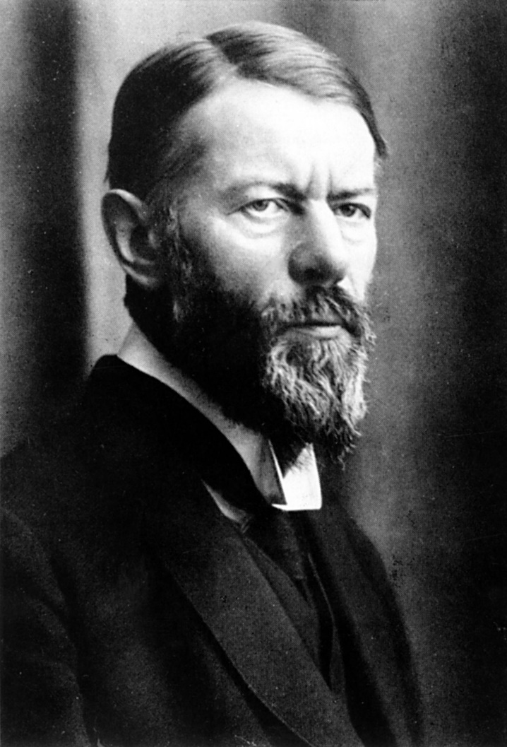
CO JE „STÁT“?
lidské společenství, které si na (víceméně) pevně určeném území (víceméně) úspěšně nárokuje pro sebe monopol (kontrolu) na legitimní použití fyzické moci
poměr panství člověka nad člověkem, opírající se o prostředky moci, jež je dobrovolně uznávána za legitimní

Slide 3
„PANSTVÍ“
šance nacházet poslušnost u určitého okruhu lidí pro každý příkaz, který je vydán
x moc: legitimita, dobrovolnost
základ stv. panství ➔ legitimizační nástroje:
konsensus (Schneidmüller)
rituální inscenace (Althoff)
předmětové členění (Moraw)

Slide 4
„SPRÁVA“ (Willoweit)
RÁDCI
SLUŽEB-NÍCI
ÚŘEDNÍCI
prostředky a způsoby výkonu panství
stabilizace v prostoru
projevy:
zpísemnění vladařských aktů
zajištěním opakovatelnosti činností na podkladě archivní dokumentace
profesionalita aparátu

Slide 5
„ÚŘAD“
„genetické pojetí“ (Moraw): množina dobově a místně podmíněných správních činností, vykonávaných v zastoupení za panovníka, jenž nemohl plnit své povinnosti naráz ve všech koutech své rozlehlé říše
úřad je služba na principu delegace a zastoupení
okruhy činnosti: 1. výkon svěřených úředních pravomocí, 2. správa majetku
smluvní základ
PO: proaktivní ochrana vladařských práv a správa majetku + fidelita jako korektiv řádného výkonu úřadu
PR: odměna

Slide 6
„TŘI TVÁŘE DVORA“ (Butz-Dannenberg)
1. právní dějiny
Verfassungsmitte ➔ blízko/daleko
prostorově-geogr. ➔ stabilita/mobilita
personálně-struktur. ➔ Personenverband ➔ užší/širší dvůr
moc. centrum
cíl ➔ legitimizace vlády + integrace polit. elity
rituály moci
konsens
2. sociální dějiny
komunikace navenek ➔ reprezentace
„přitažlivost“
služba je honor
gratia ducis/regis
rostoucí komplexnost vlád. praxe ➔ počet a specializace fcí
3. kulturní dějiny
curialitas
repraesentatio ➔ legitimizace vlády
dovnitř: identita
navenek: jinakost
rituály, festivity
Notes:
Hlaváček
Centrum Dvory a rezidence HÚ AV

Slide 7
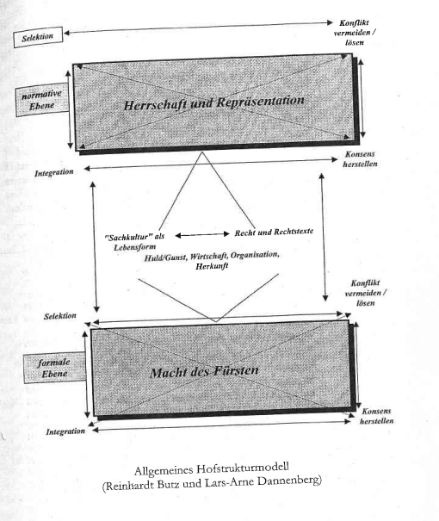

Slide 8
BENEFICIÁRNÍ SYSTÉM
družina (Graus) ➔ úřední beneficia (Žemlička)
termín: Russocki
pův.: VM
def. znaky:
neexistence většího soukromého vlastnictví
politická elita žije z podílu na důchodech státu, které jsou ji odměnou za službu panovníkovi
organizační pilíře: 1. hradské zřízení, 2. služebná organizace
materiální pilíře: 1. veřejná břemena obyvatelstva, 2. výnosy knížecího hospodaření, 3. regály a monopoly
KRITIKA:
„soukromé“ režijní velkostatky x „velká knížecí vesnice“ (Třeštík)
centralizované „patrimoniální panství“ (Russocki) x „konsensuální panství“

Slide 9
DVŮR (curia): CENTRUM
CO: organizované společenství ➔ 1. nadřízených a podřízených osob, 2. kolem vůdčího jednotlivce, který je jeho tvůrcem, 3. má správní, politické a soudní fce + 4. z hosp. dův teritoriálně zakotvené, 5. má fce reprezentační a kult., 6. je centrem mzn. aktivit (Hlaváček)
KDO:
curia minor ➔ „všední“: členové vládnoucího rodu s „domácností“ (úředníci + služebníci + rádci)
curia maior ➔ „slavnostní“: obec. shromáždění
KOLIK: cca desítky (12.-13. stol.)
teorie:
„Hausherrschaft“ (Brunner): původ dvora v rodině
„Zivilisationsprozess“ (Elias): evoluce domácího služebníka ve dvorského hodnostáře
„Hof als soziales System“ (Hirschbiegel): kultura, vliv, čest, koloběh darů, „klientelismus“ ...
Notes:
Hlaváček
Centrum Dvory a rezidence HÚ AV

Slide 10
DVORSKÉ ÚŘADY
dvorské úřady
(čestné služby a chod dvora)
maršálek
lovčí
mistr kuchyně
mečník
stolník
číšník
další služebnictvo
zemské úřady
(veřejná správa s celozem. působností)
nejvyšší komorník
mincmistr
dvorský sudí
kancléř a kancelářský personál
čtveřice hlavních úřadů (od 12. stol., Rösener)
komorník
maršálek
stolník
číšník

Slide 11
PANOVNÍK
titulatura: („pražský“) kníže ➔ král (osob., dědičný)
pax, Sv. Václav = věčný panovník ➔ transpersonální monarchie 12. stol. (Třeštík, Nový)
pravomoc:
vojenská ➔ vojevůdce event. zástupce, terit. omezení (výpravy, služba), sněm. svolení (zda? x po 1526 kolik?)
soudní ➔ zdroj a garant spravedl., předseda soudů, odvolání od soudu komor. (obec. nekonkurence zem. soudu) a dvor. (léna, odúmrti), apelační soud 1548, prokurátor
zákonodárná ➔ obyčej x psané právo (sněm. usnesení, majestáty s pečetí, obec. nálezy, ZZ), konkurence zem. sněmu a soudu
finanční ➔ po 1526 komorní x korunní majetek (1499, dispozice s vůlí stavů)
správní (vč. lenní, nad církví) ➔ zem. hejtmani, místodržící, jmenování a odvolání zem., kraj. a dvor. úředníků, jmenování soudců, od 2. pol. 13. stol.: dominium speciale (města, duch. instituce, regály) x generale (spor PHA vs. BNO)
VÝV: pravomoci trvají, mění se míra a způsob jejich uplatňování
nástupnictví:
dědičnost (seniorát) + přijímání/volba + říš. aprobace + designace + nastolovací rituál
Notes:
P.:
nastolení Břetislava I.

